Slide 1
第8章 数据的预测分析

Slide 2
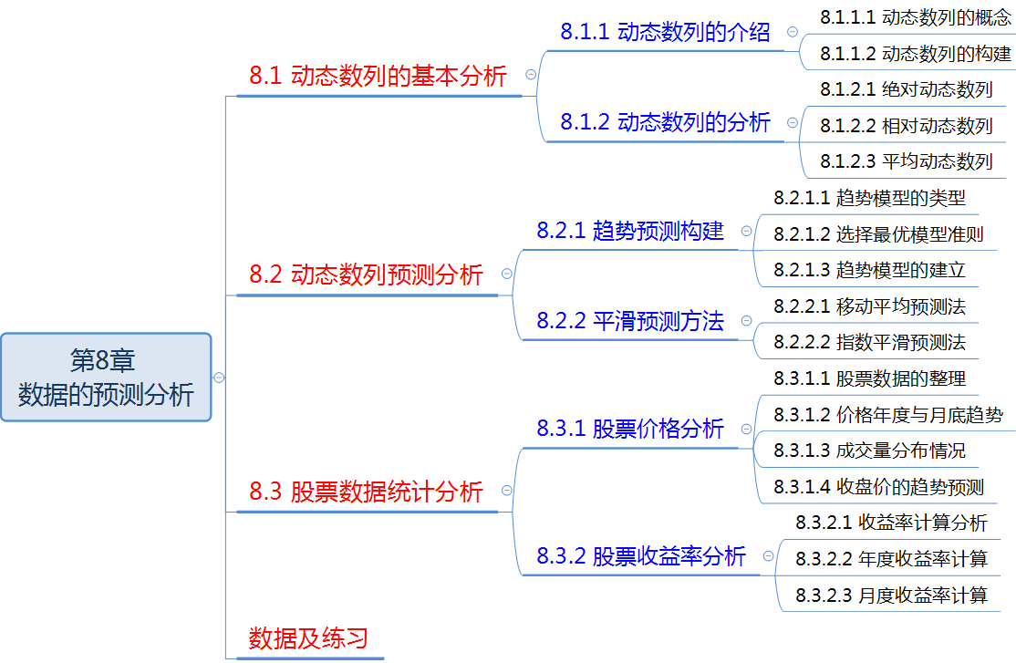
思维导图
第8章 数据的预测分析
王 斌 会

Slide 3

8.1 动态数列的基本分析
第8章 数据的预测分析
8.1.1 动态数列的介绍

Slide 4
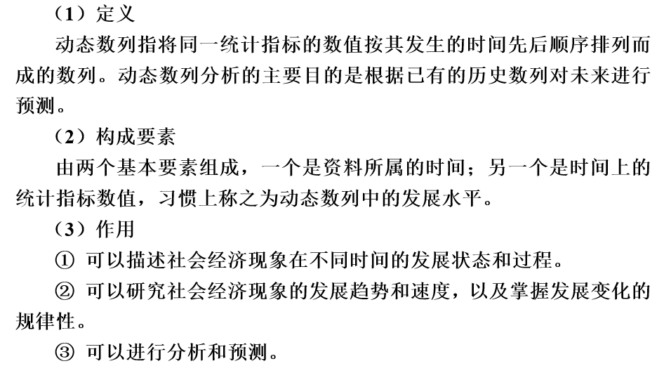
8.1 动态数列的基本分析
第8章 数据的预测分析
8.1.1.1 动态数列的概念

Slide 5

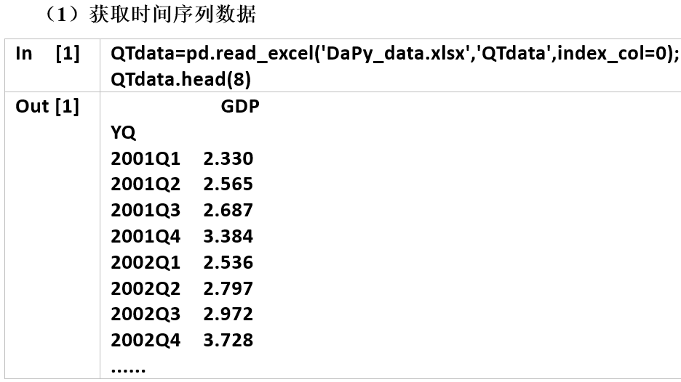
8.1 动态数列的基本分析
第8章 数据的预测分析
8.1.1.2 动态数列的构建

Slide 6
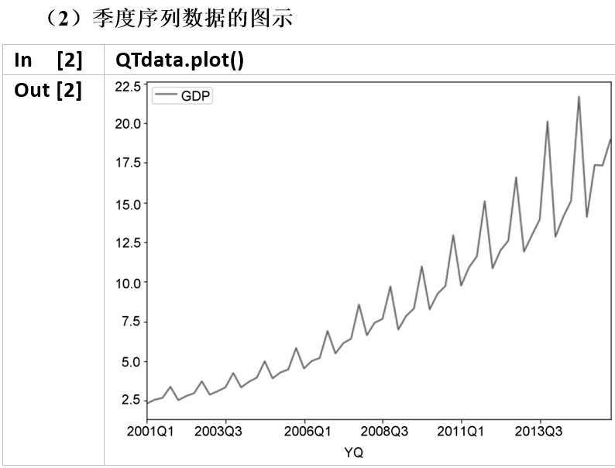
8.1 动态数列的基本分析
第8章 数据的预测分析
8.1.1.2 动态数列的构建

Slide 7
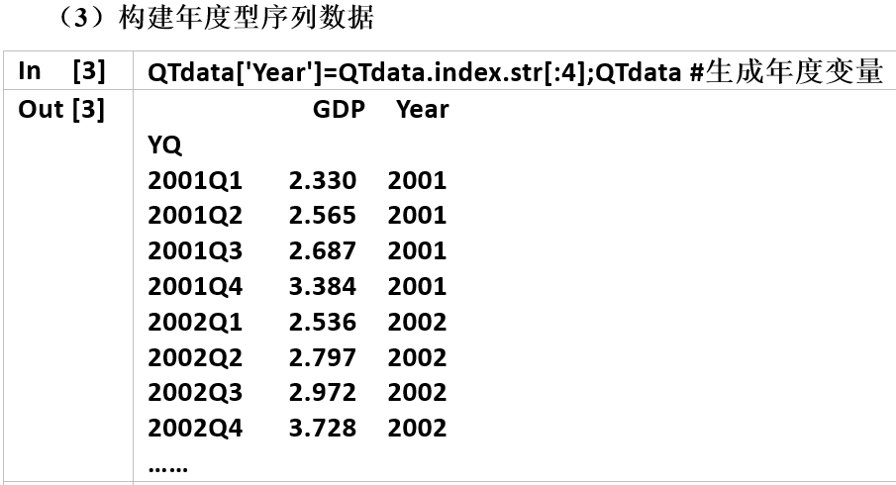
8.1 动态数列的基本分析
第8章 数据的预测分析
8.1.1.2 动态数列的构建

Slide 8
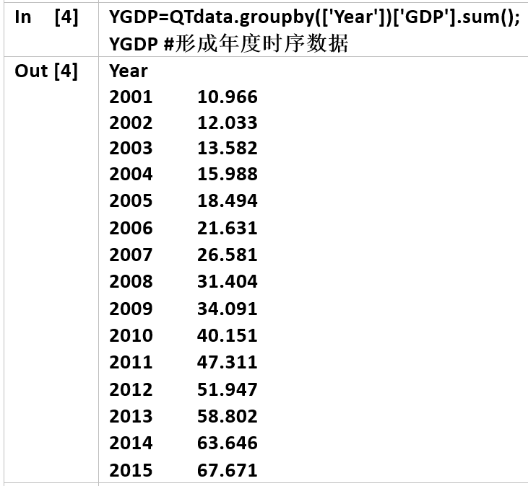
8.1 动态数列的基本分析
第8章 数据的预测分析

Slide 9
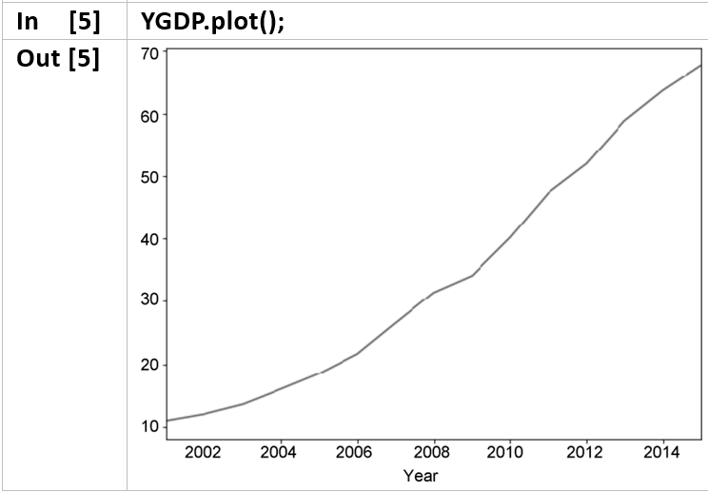
8.1 动态数列的基本分析
第8章 数据的预测分析

Slide 10
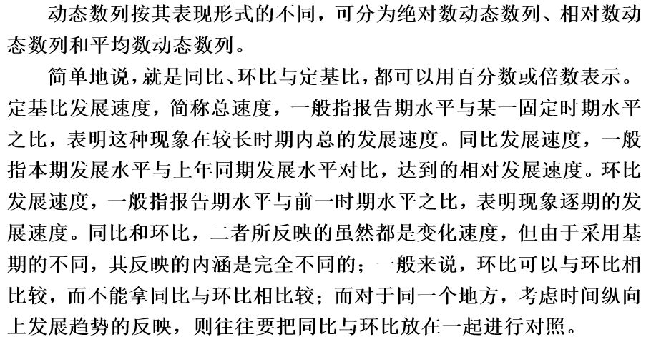
8.1 动态数列的基本分析
第8章 数据的预测分析
8.1.2 动态数列的分析

Slide 11
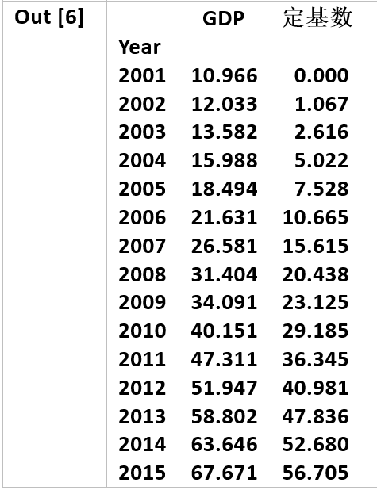
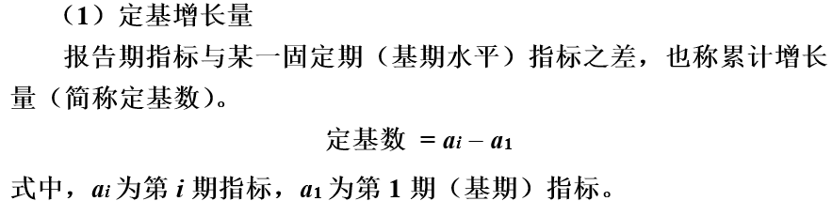
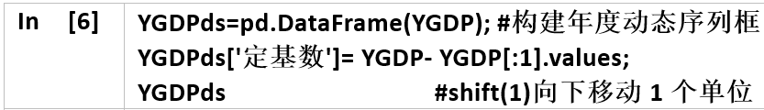
8.1 动态数列的基本分析
第8章 数据的预测分析
8.1.2.1 绝对动态数列

Slide 12
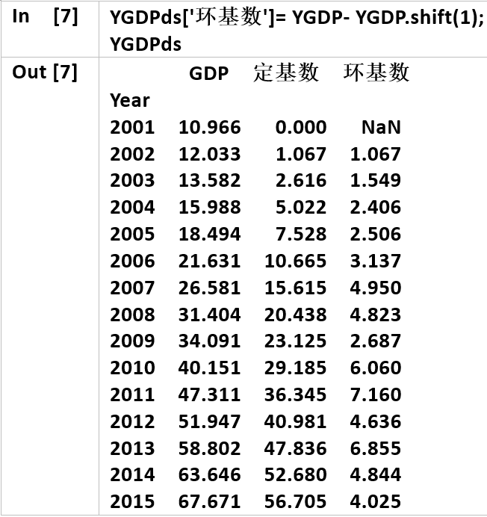
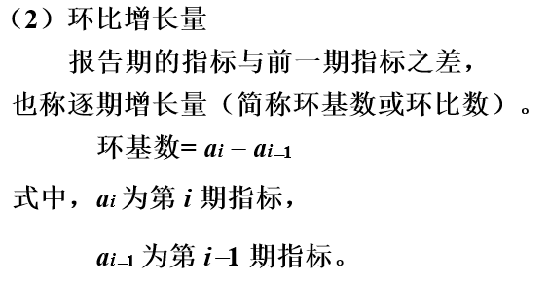
8.1 动态数列的基本分析
第8章 数据的预测分析
8.1.2.1 绝对动态数列

Slide 13
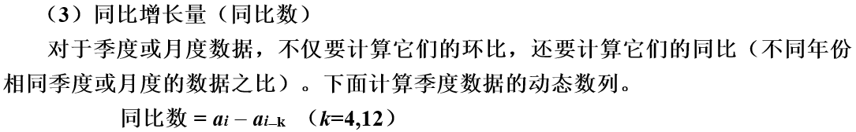
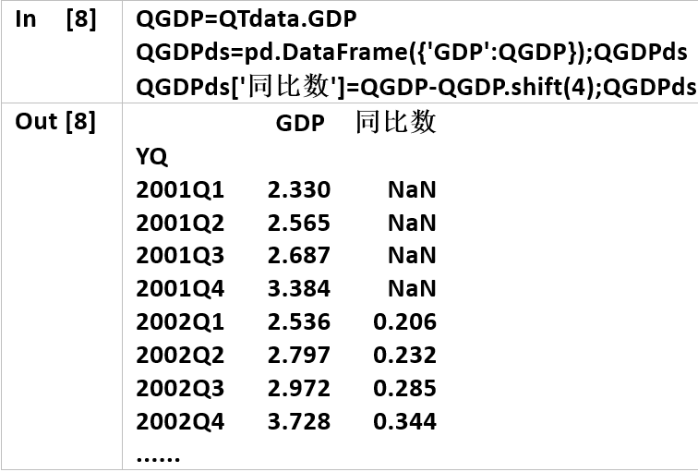
8.1 动态数列的基本分析
第8章 数据的预测分析
8.1.2.1 绝对动态数列

Slide 14
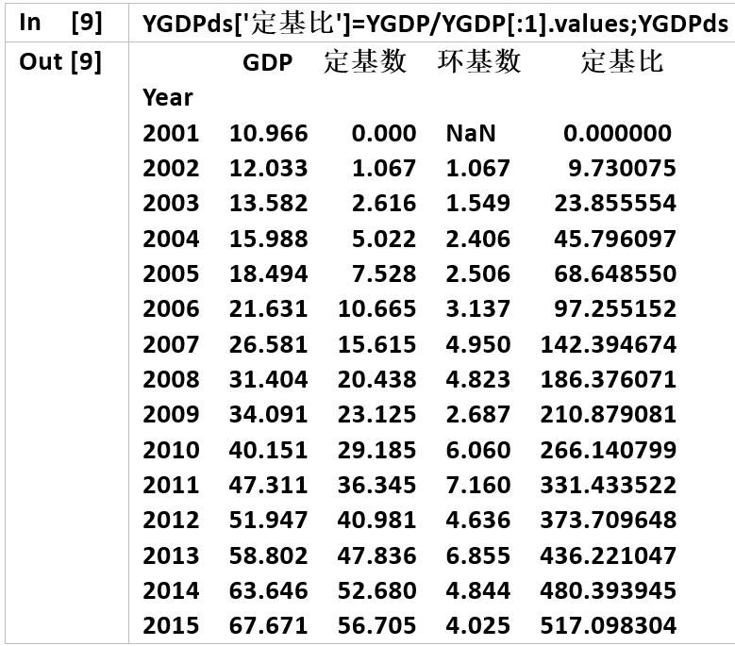
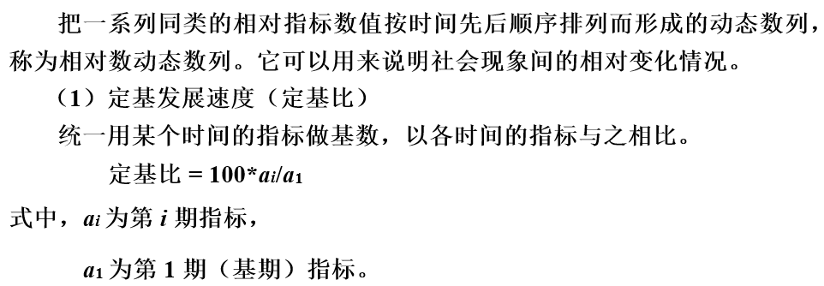
8.1 动态数列的基本分析
第8章 数据的预测分析
8.1.2.2 相对动态数列

Slide 15
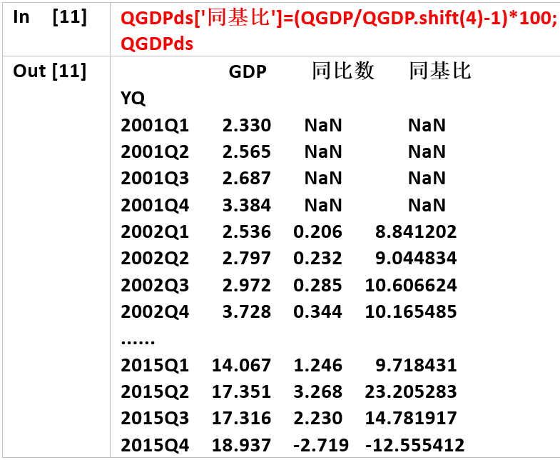
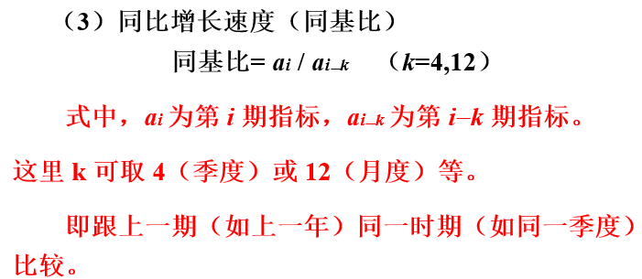
8.1 动态数列的基本分析
第8章 数据的预测分析
8.1.2.2 相对动态数列

Slide 16
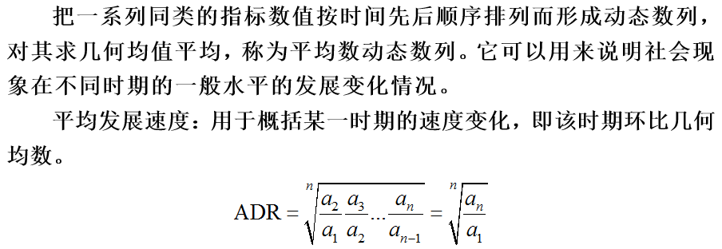
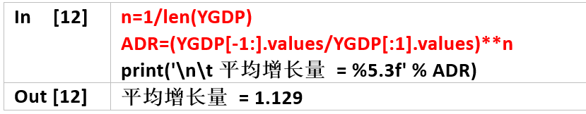
8.1 动态数列的基本分析
第8章 数据的预测分析
8.1.2.3 平均动态数列

Slide 17

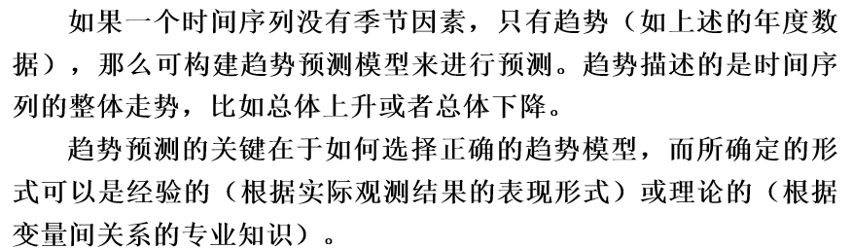
8.2 动态数列预测分析
第8章 数据的预测分析
8.2.1 趋势预测构建

Slide 18
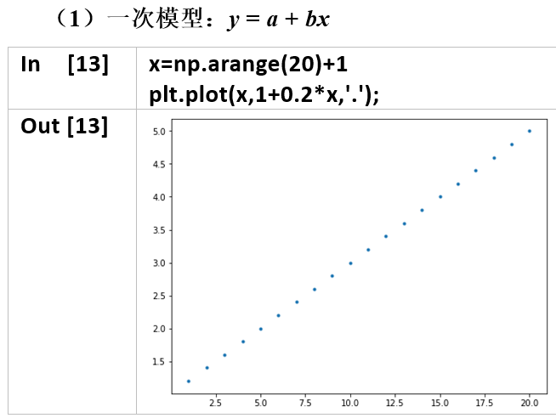
8.2 动态数列预测分析
第8章 数据的预测分析
8.2.1.1 趋势模型的类型

Slide 19
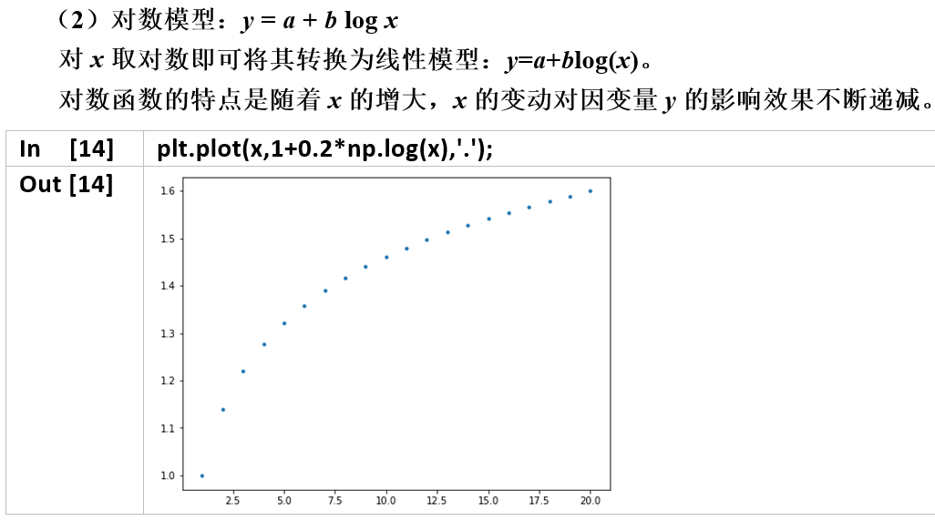
8.2 动态数列预测分析
第8章 数据的预测分析
8.2.1.1 趋势模型的类型

Slide 20
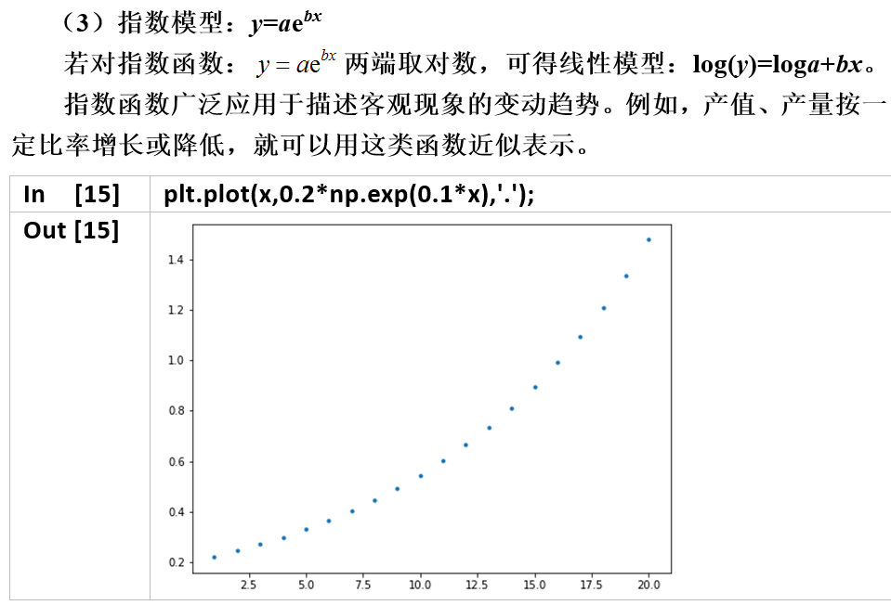
8.2 动态数列预测分析
第8章 数据的预测分析
8.2.1.1 趋势模型的类型

Slide 21
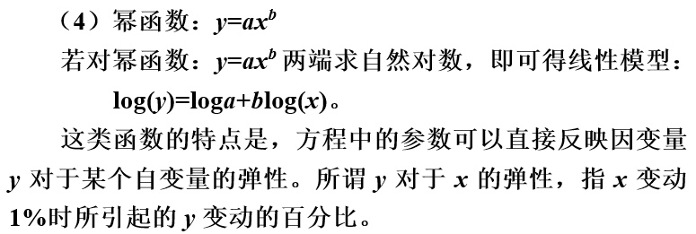
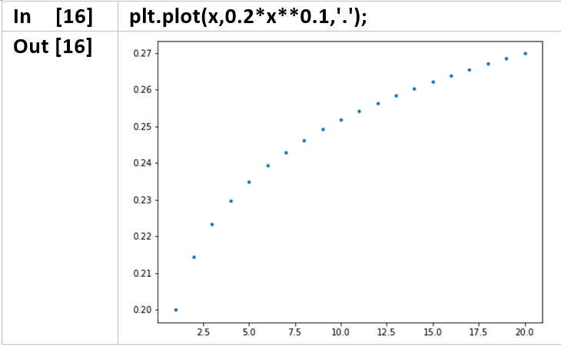
8.2 动态数列预测分析
第8章 数据的预测分析
8.2.1.1 趋势模型的类型

Slide 22
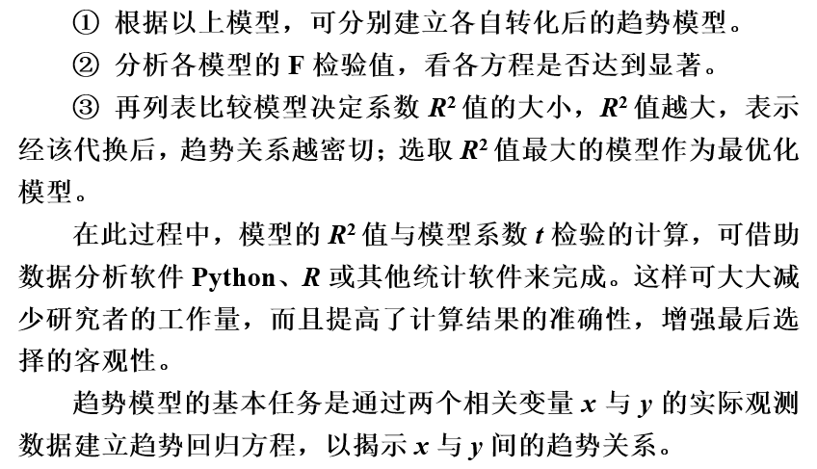
8.2 动态数列预测分析
第8章 数据的预测分析
8.2.1.2 选择最优模型准则

Slide 23
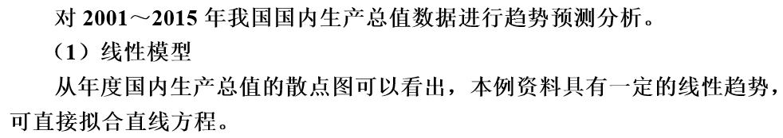
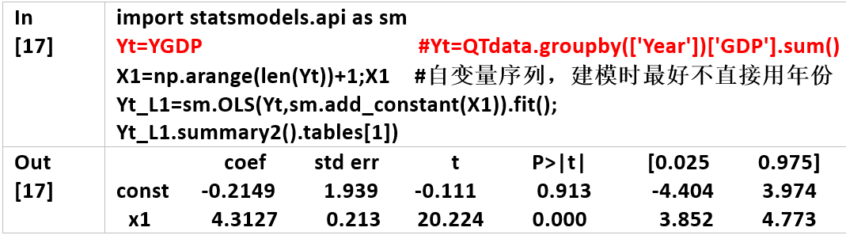
8.2 动态数列预测分析
第8章 数据的预测分析
8.2.1.3 趋势模型的建立

Slide 24
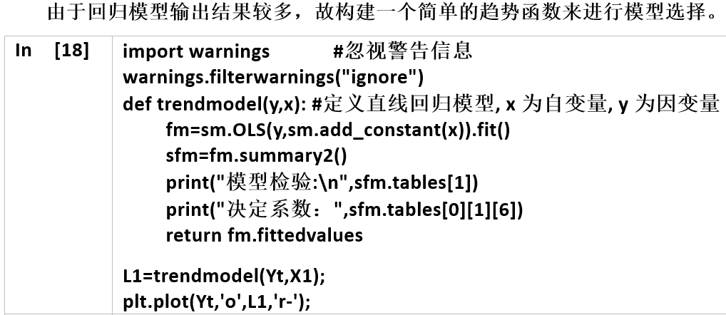
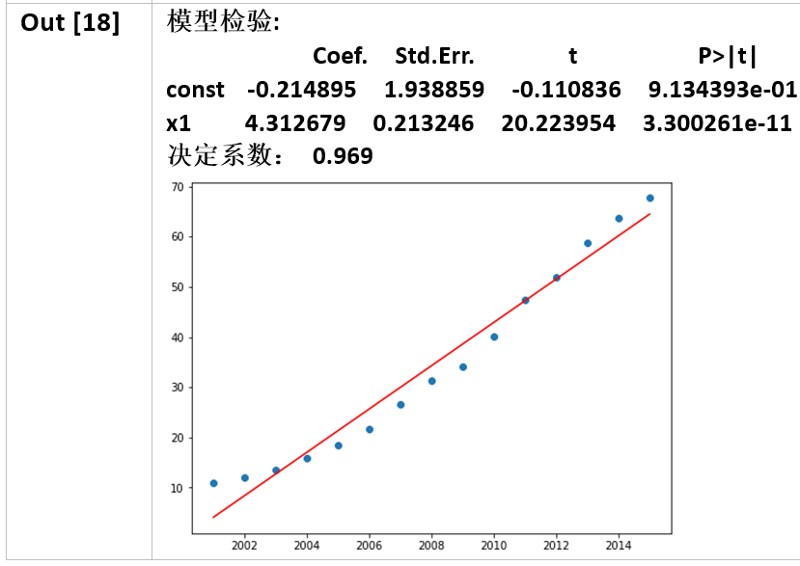
8.2 动态数列预测分析
第8章 数据的预测分析
8.2.1.3 趋势模型的建立

Slide 25
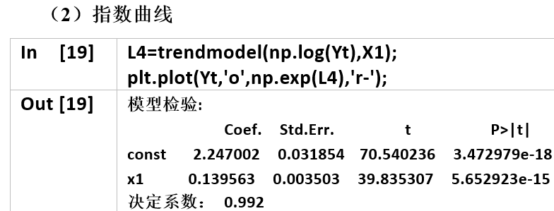
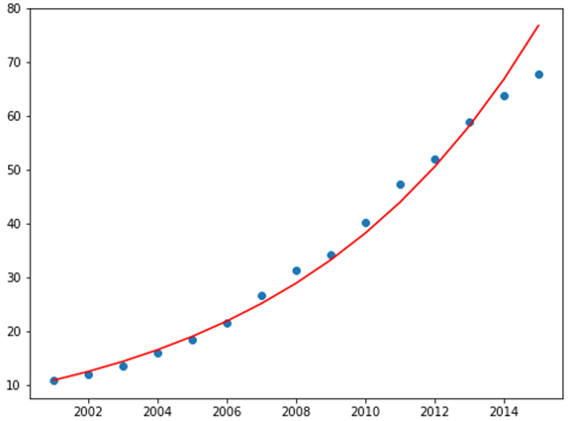
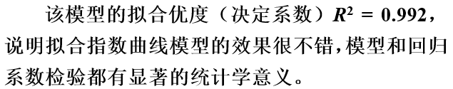
8.2 动态数列预测分析
第8章 数据的预测分析
8.2.1.3 趋势模型的建立

Slide 26
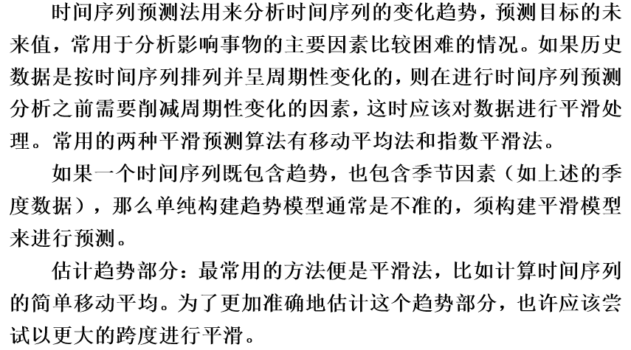
8.2 动态数列预测分析
第8章 数据的预测分析
8.2.2 平滑预测方法

Slide 27
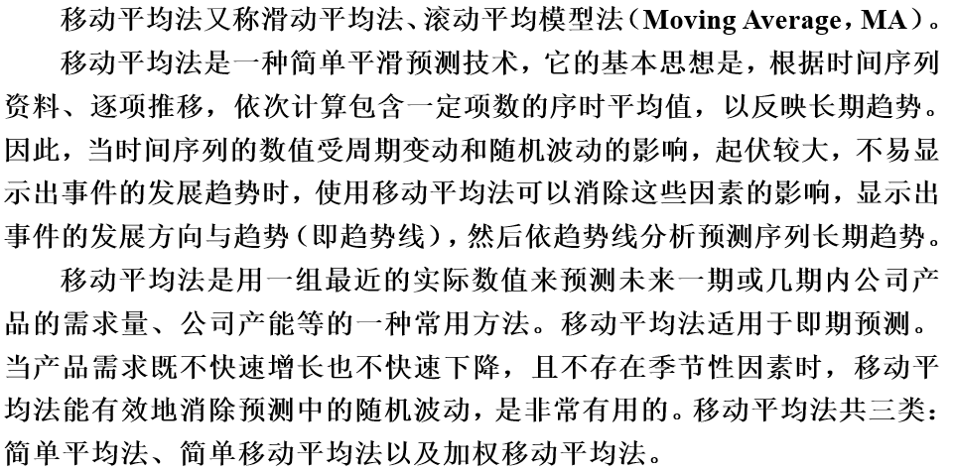
8.2 动态数列预测分析
第8章 数据的预测分析
8.2.2.1 移动平均预测法

Slide 28
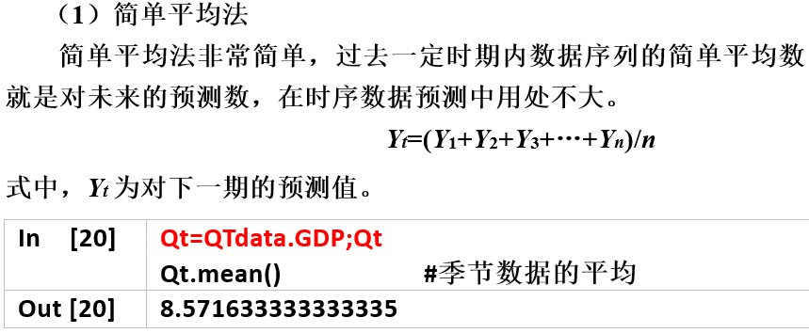
8.2 动态数列预测分析
第8章 数据的预测分析
8.2.2.1 移动平均预测法

Slide 29
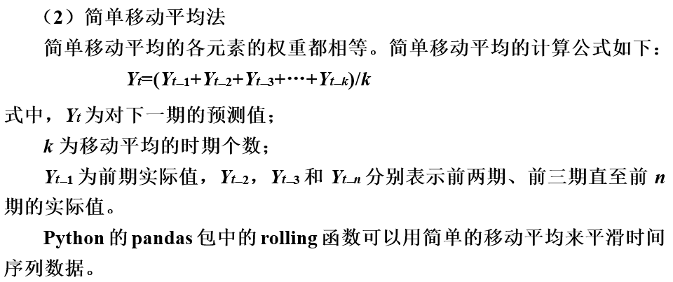
8.2 动态数列预测分析
第8章 数据的预测分析
8.2.2.1 移动平均预测法

Slide 30
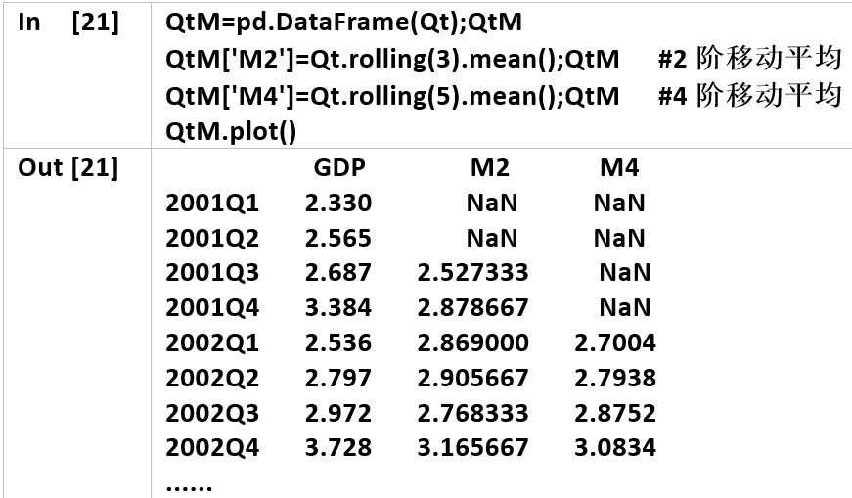
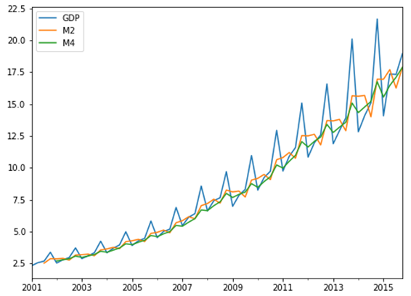
8.2 动态数列预测分析
第8章 数据的预测分析
8.2.2.1 移动平均预测法

Slide 31
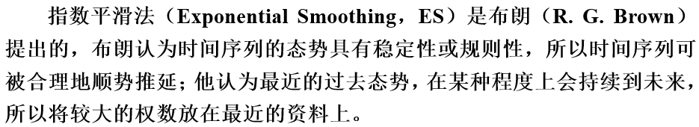
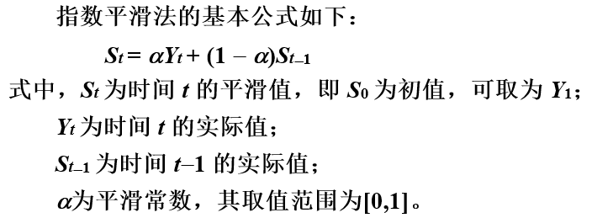
8.2 动态数列预测分析
第8章 数据的预测分析
8.2.2.2 指数平滑预测法

Slide 32
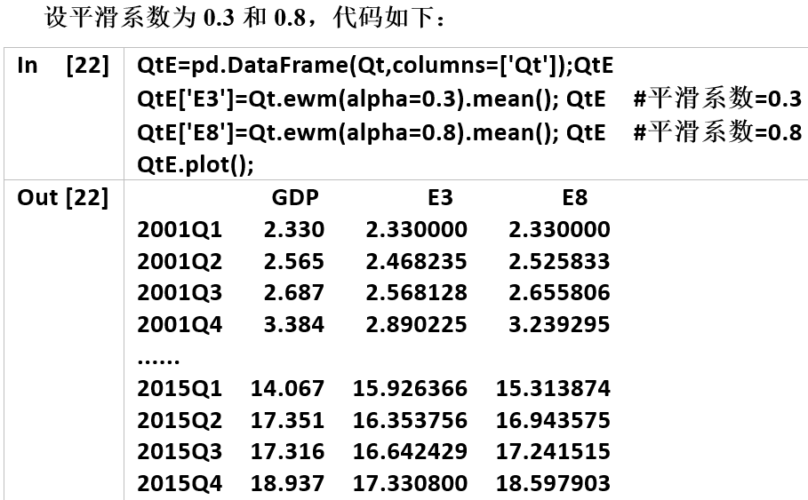
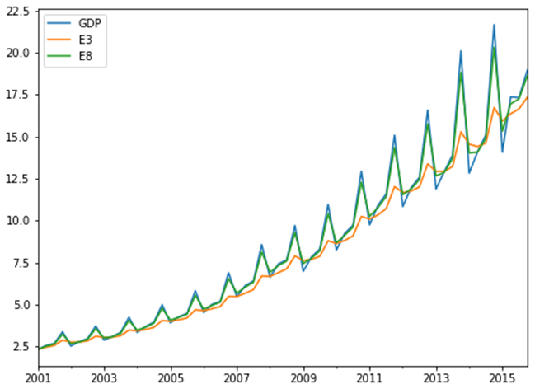
8.2 动态数列预测分析
第8章 数据的预测分析
8.2.2.2 指数平滑预测法

Slide 33
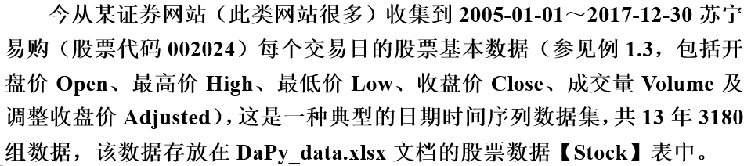
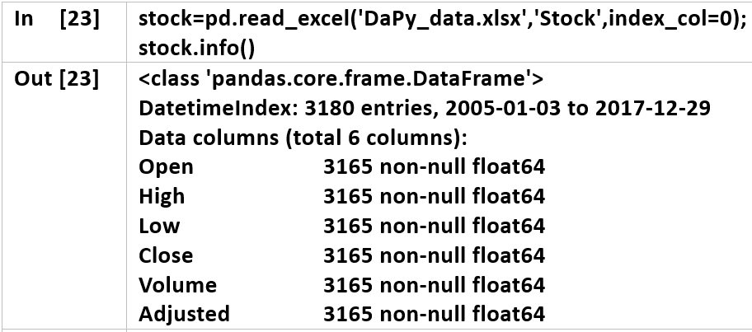
8.3 股票数据统计分析
第8章 数据的预测分析

Slide 34
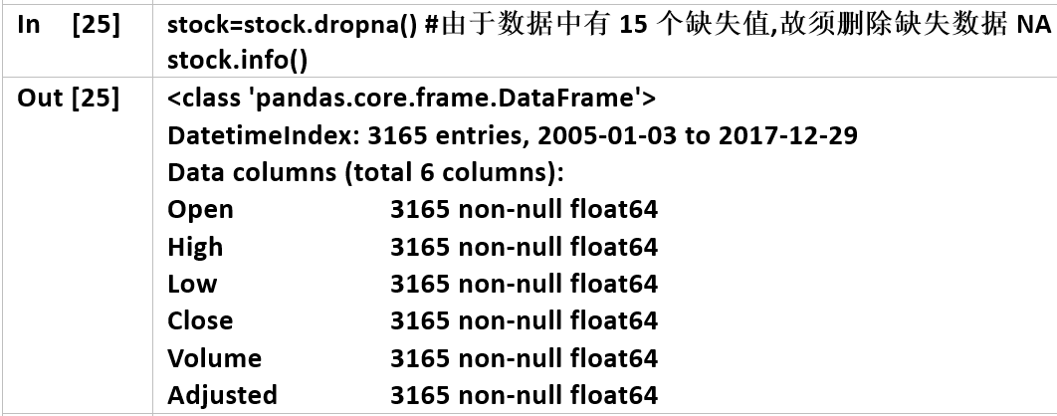
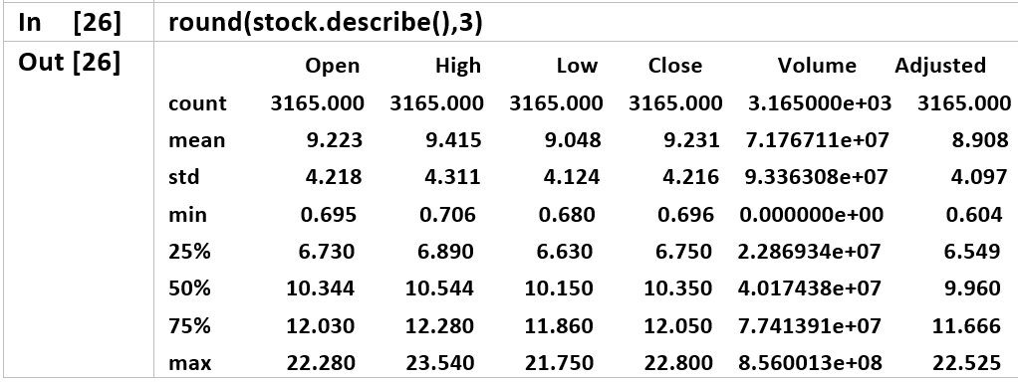
8.3 股票数据统计分析
第8章 数据的预测分析

Slide 35
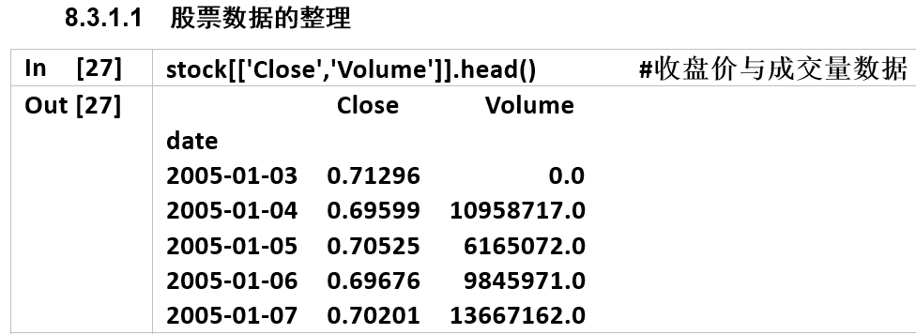

8.3 股票数据统计分析
第8章 数据的预测分析
8.3.1 股票价格分析

Slide 36


8.3 股票数据统计分析
第8章 数据的预测分析

Slide 37



8.3 股票数据统计分析
第8章 数据的预测分析

Slide 38


8.3 股票数据统计分析
第8章 数据的预测分析
8.3.1.4 收盘价的趋势预测

Slide 39
8.3 股票数据统计分析
第8章 数据的预测分析
8.3.1.4 收盘价的趋势预测

Slide 40

8.3 股票数据统计分析
第8章 数据的预测分析
8.3.1.4 收盘价的趋势预测

Slide 41


8.3 股票数据统计分析
第8章 数据的预测分析
8.3.2 股票收益率分析
股票收益率 = 收益额/原始投资额

Slide 42



8.3 股票数据统计分析
第8章 数据的预测分析

Slide 43
第8章 数据的预测分析

